Slide 1

Entregas da Realese: Squad Plataformas

Slide 2

Tubo Cockpit GRBE Tubo IMS TCX e ATM
Dê workaround, à um dos padrões de comunicação recomendado pela arquitetura.

Slide 3
Pipeline Simplificado
Tubo
API Gateway
ESB
API Connector
FCONN
Mainframe

Slide 4
Inserir Imagem do dash do Cockpit

Slide 5

Validação do EP no CMC
Mais segurança nas transações executadas através do Cockpit.

Slide 6

Vídeo Conferência

Slide 7



Slide 8


Feature Flags
"Feature Toggling" is a set of patterns which can help a team to deliver new functionality to users rapidly but safely.

Slide 9
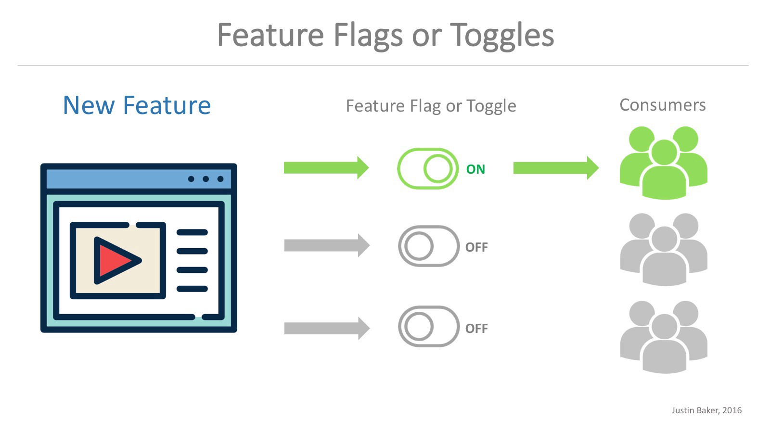

Slide 10
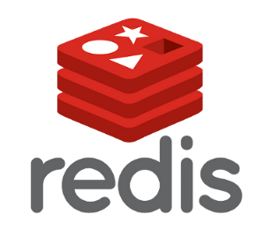
Feature Flag
Cockpit
Feature Query
True/False
Feature Flag API
TCX
Obter Feature
...
Dados Feature
n

Slide 11
Inserir Prints Feature Flag

